Slide 1
Муниципальное бюджетное дошкольное образовательное учреждение детский сад №69 «Золотой ключик» г. Мытищи
РОССИЯ –моя родина
Воспитатель: Трифонова А. В

Slide 2
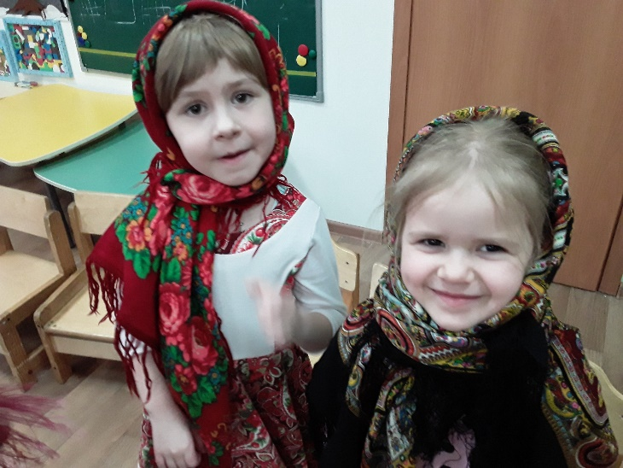
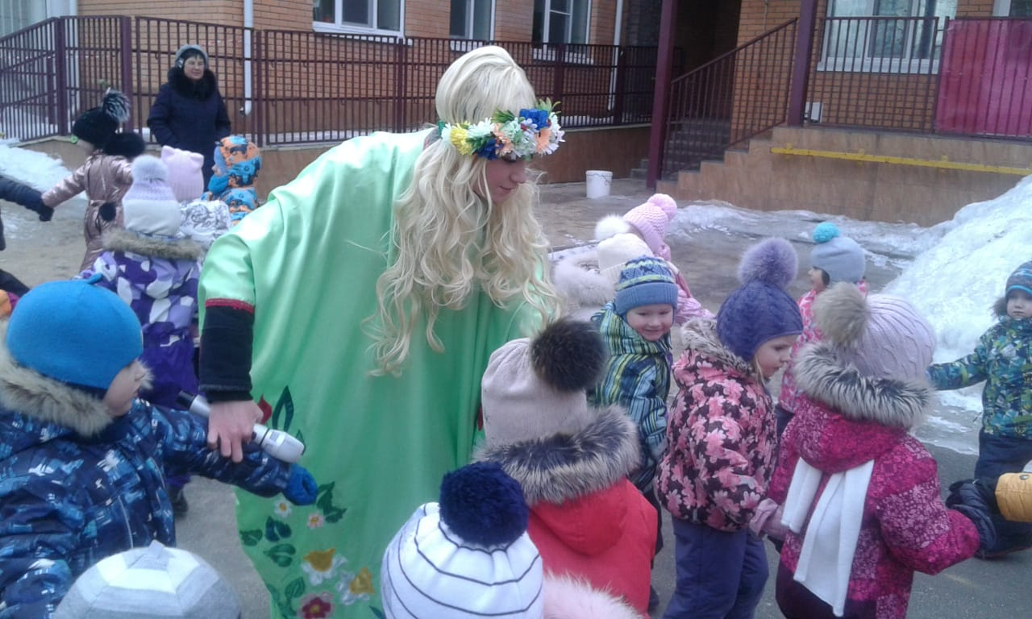
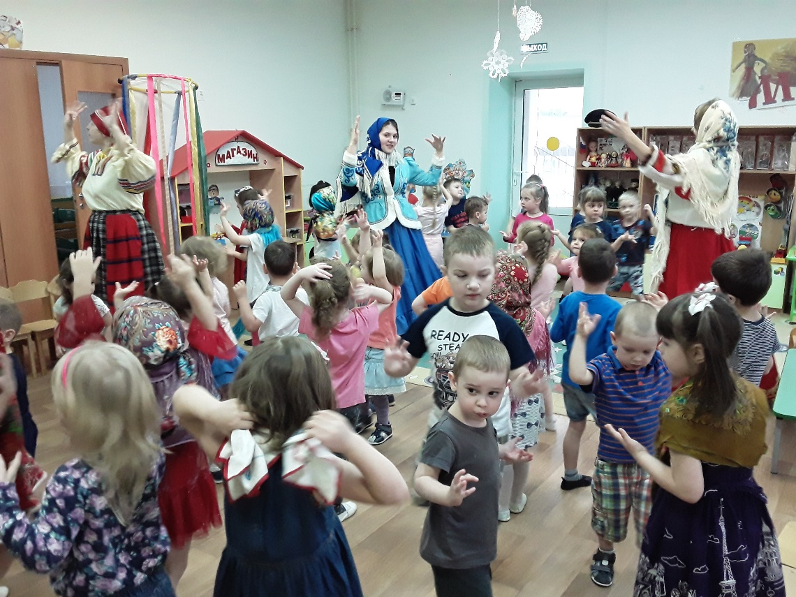
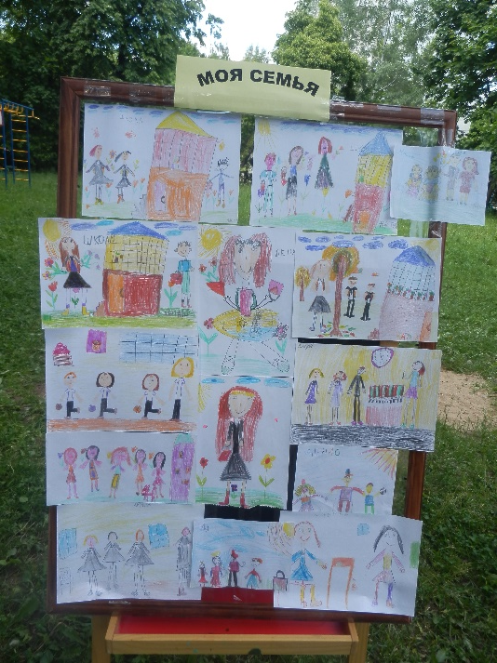
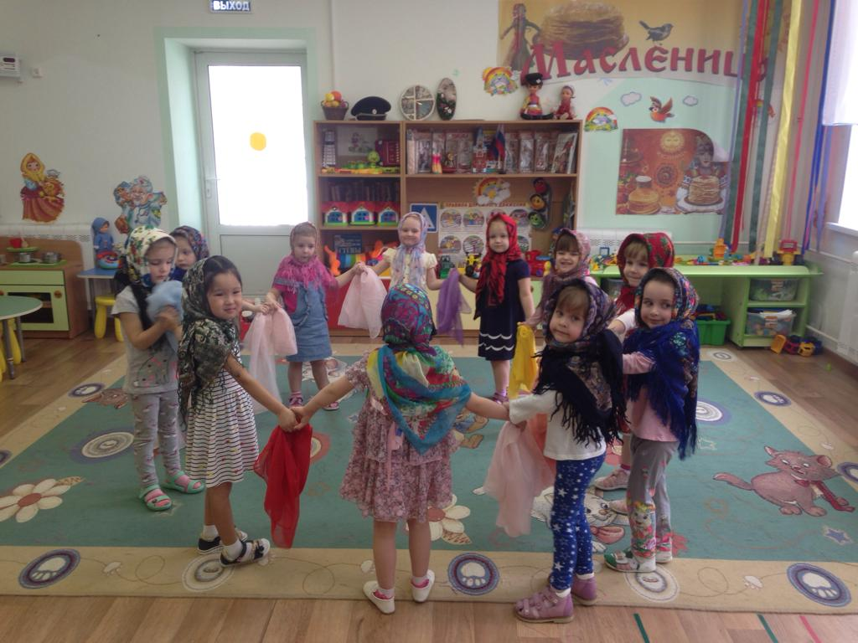
Любовь к родному краю, родной культуре, родной речи начинается с малого – любви к своей семье, к своему дому, к своему детскому саду. Постепенно расширяясь, эта любовь переходит в любовь к родной стране, к ее истории, прошлому и настоящему, ко всему человечеству. Д.С. Лихачев

Slide 3
Цель:
Воспитание гражданина и патриота своей страны, формирование нравственных ценностей.
Задачи:
1. Воспитание у ребенка любви и привязанности к своей семье, дому, к малой Родине.
2. Формирование бережного отношения к природе и всему живому;
3. Развитие интереса к русским традициям и промыслам, воспитание уважения к труду.
4. Формирование толерантности, чувства уважения к другим народам, их традициям.
5. Ознакомление детей с символами государства (герб, флаг, гимн);

Slide 4
Основные направления проекта:
Ознакомление с культурой родного края, культурой своего народа
- посещение музеев,
- проведение традиционных праздников
Привитие любви к природе родного края
участие в экологических акциях,
организация турпоходов
Подготовка и проведение мероприятий патриотической направленности (23 февраля, 9 мая и т.д.)

Slide 5
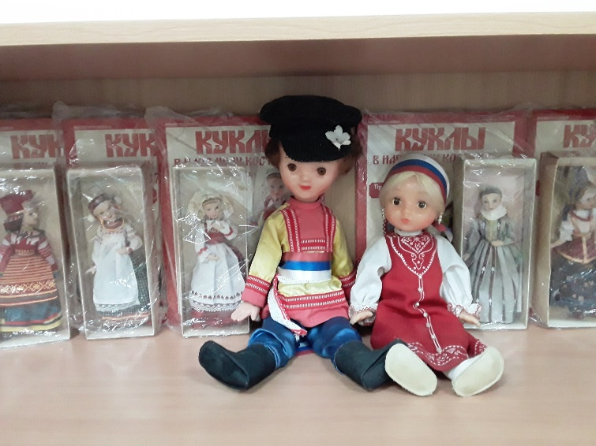
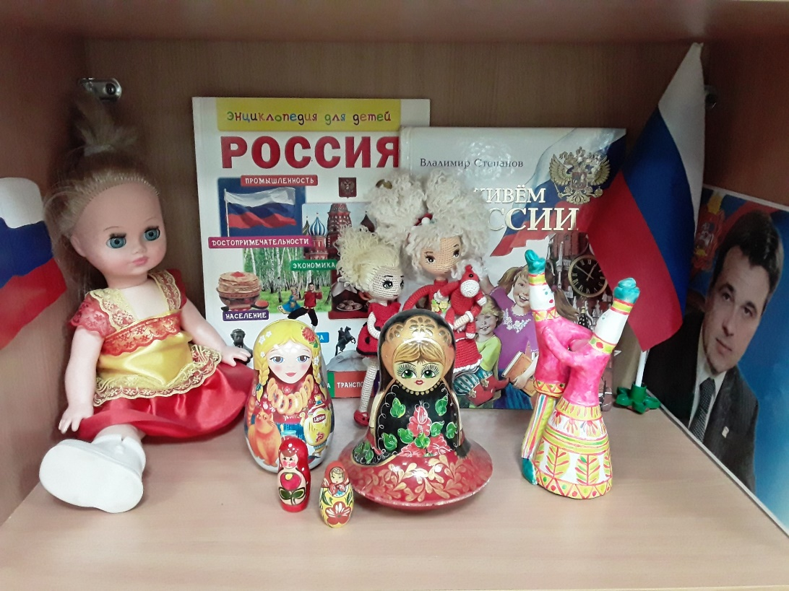
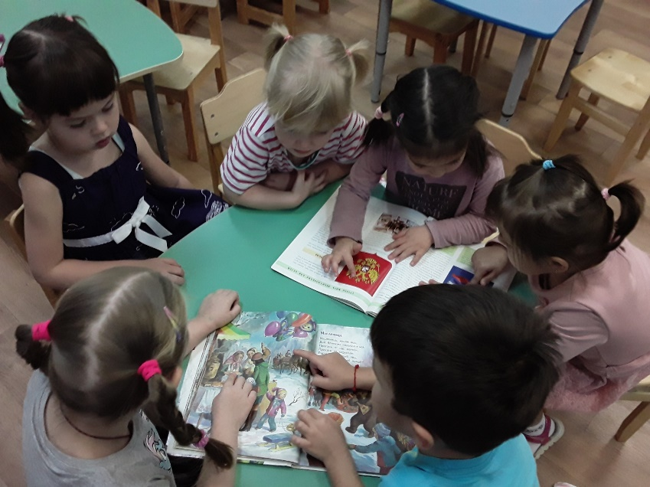
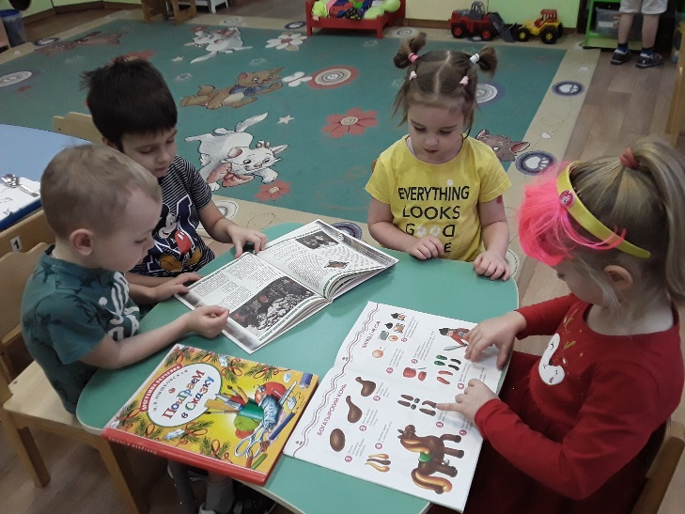
Предварительная работа:
Приобретение наглядного дидактического материала;
работа с познавательной и художественной литературой
(подбор иллюстраций, книг, сказок, рассказов, загадок,
стихотворений);
подбор дидактических, подвижных и пальчиковых игр;
планы совместной образовательной деятельности
со специалистами;

Slide 6
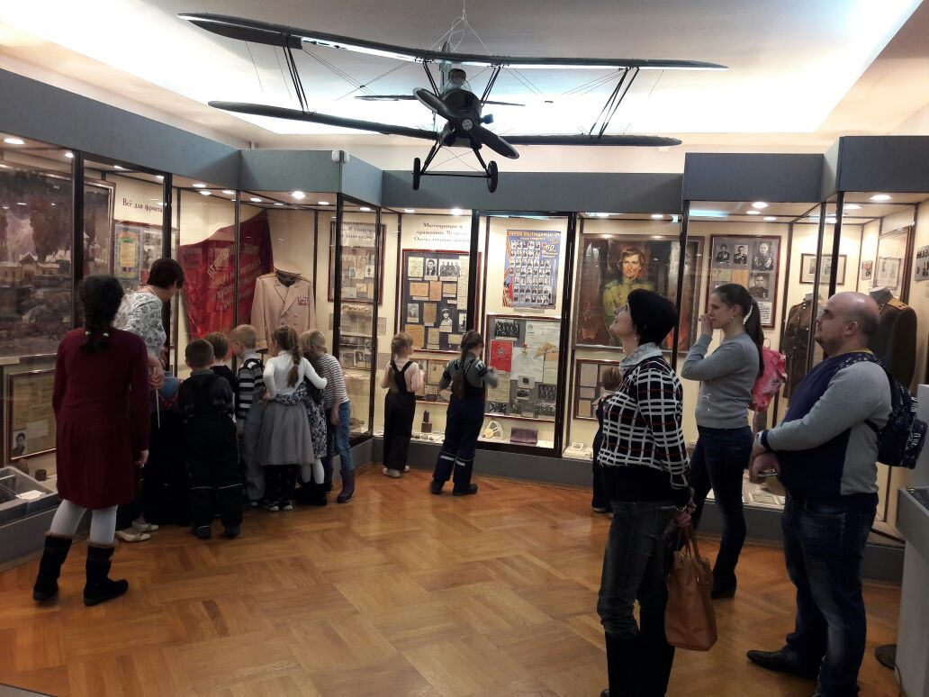
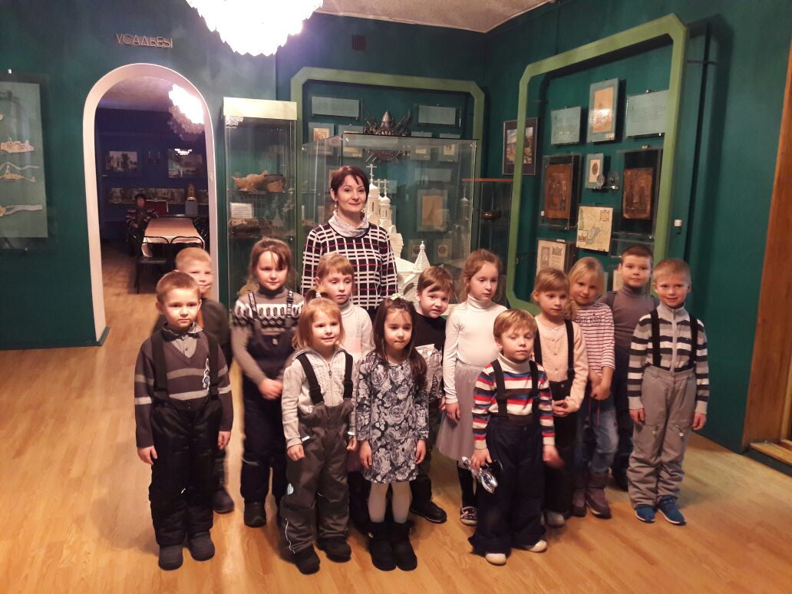
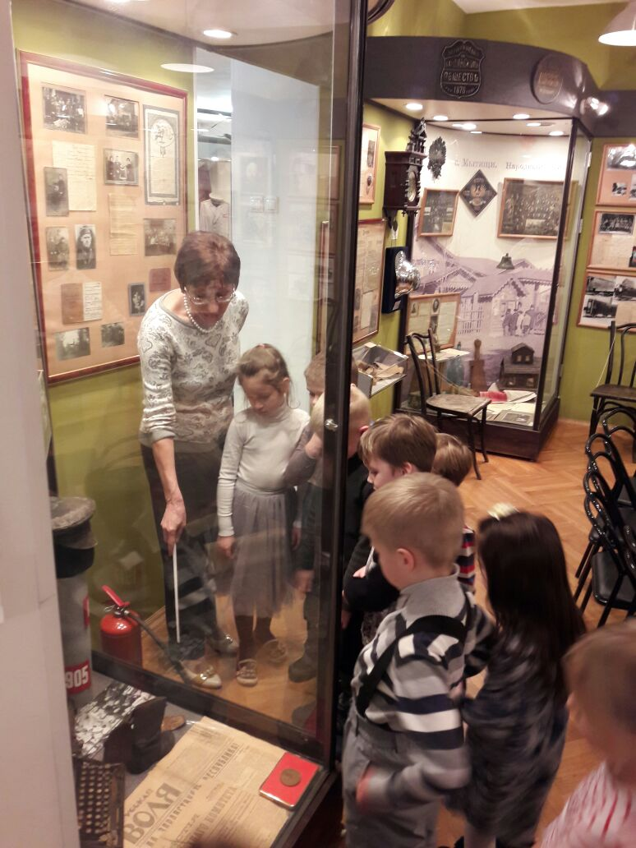
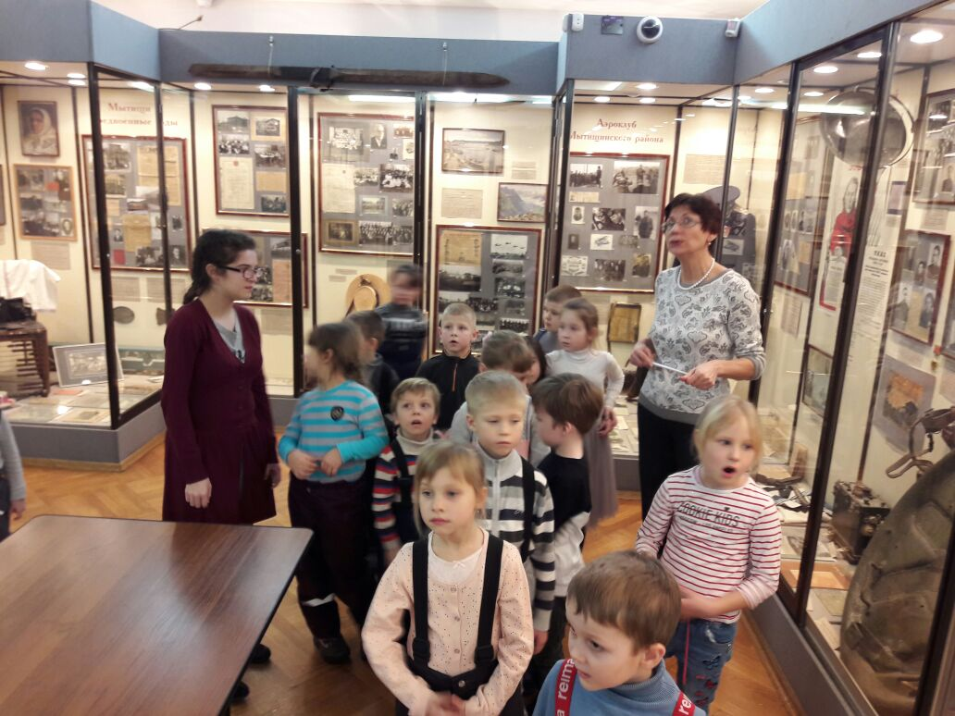
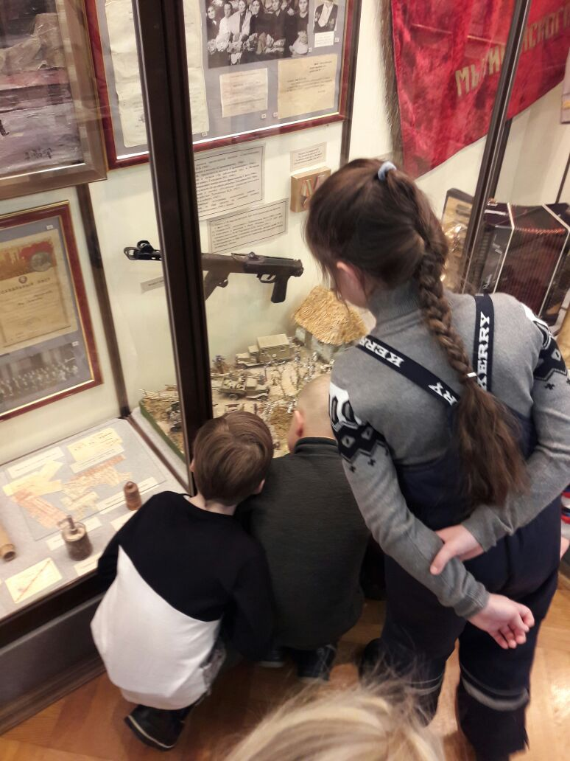
Ознакомление с культурой родного края
Экскурсия в художественно-исторический музей в
г. Мытищи

Slide 7
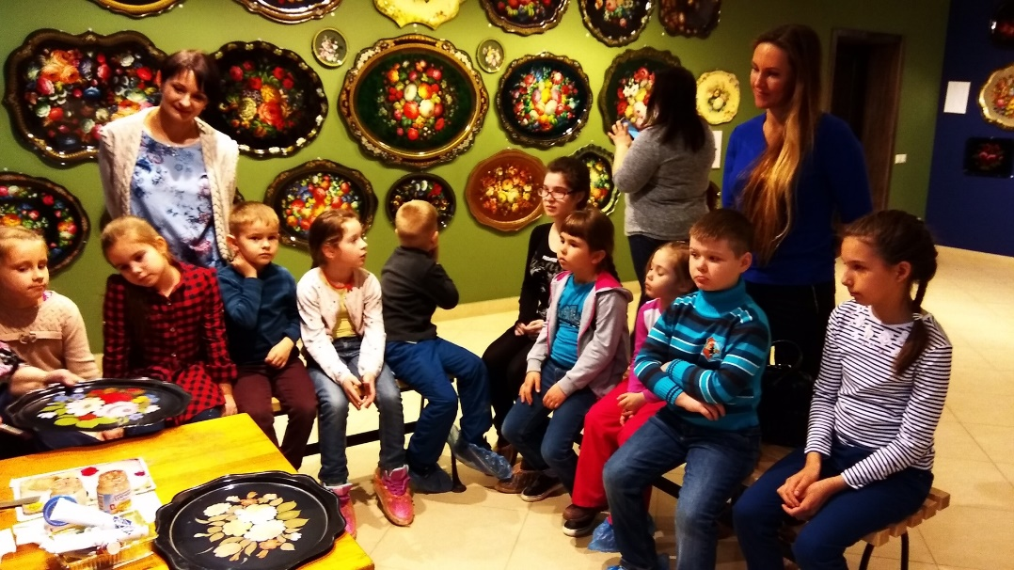
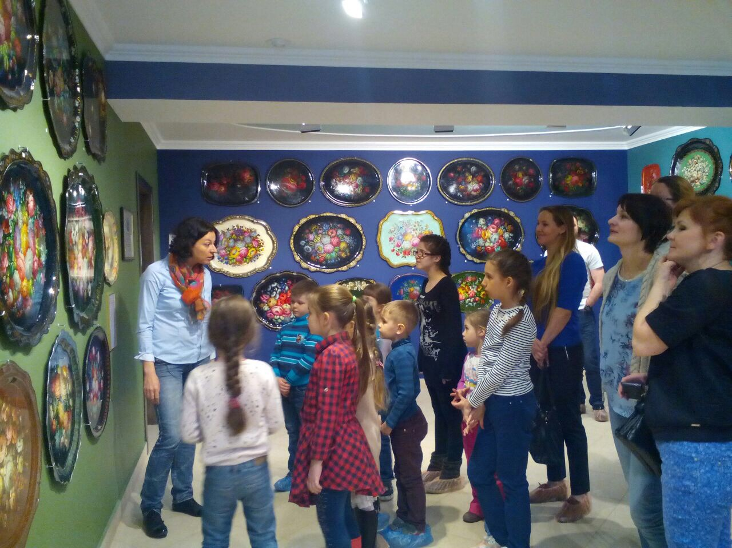
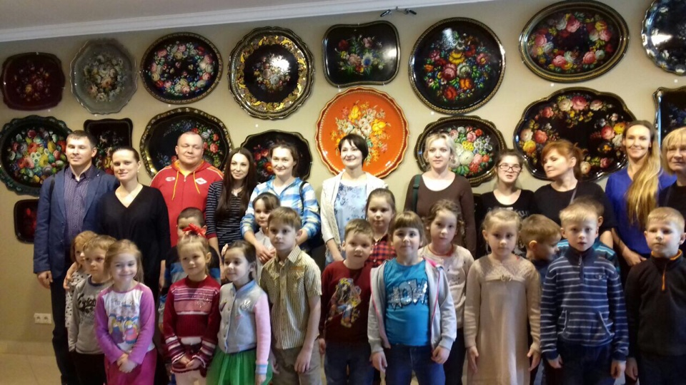
Посещение музея подносов при фабрике Жостово
Дети ознакомились с народным промыслам, которому более 100 лет. Дети узнали историю промысла, ознакомились с правилами изготовления подносов. Прикоснулись к истоком прошлого.

Slide 8
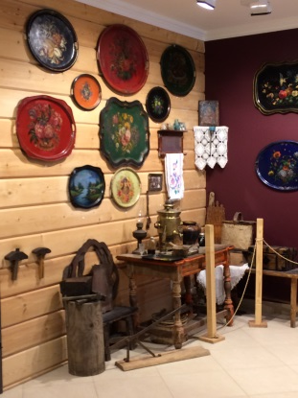
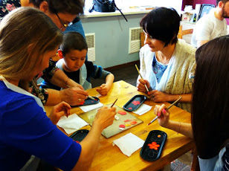
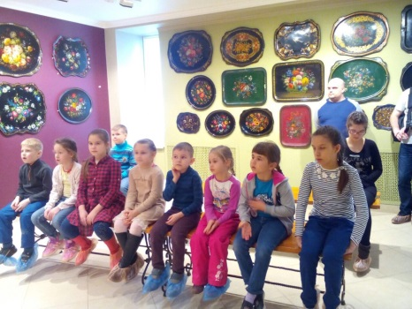
Прикоснулись к истоком прошлого.

Slide 9
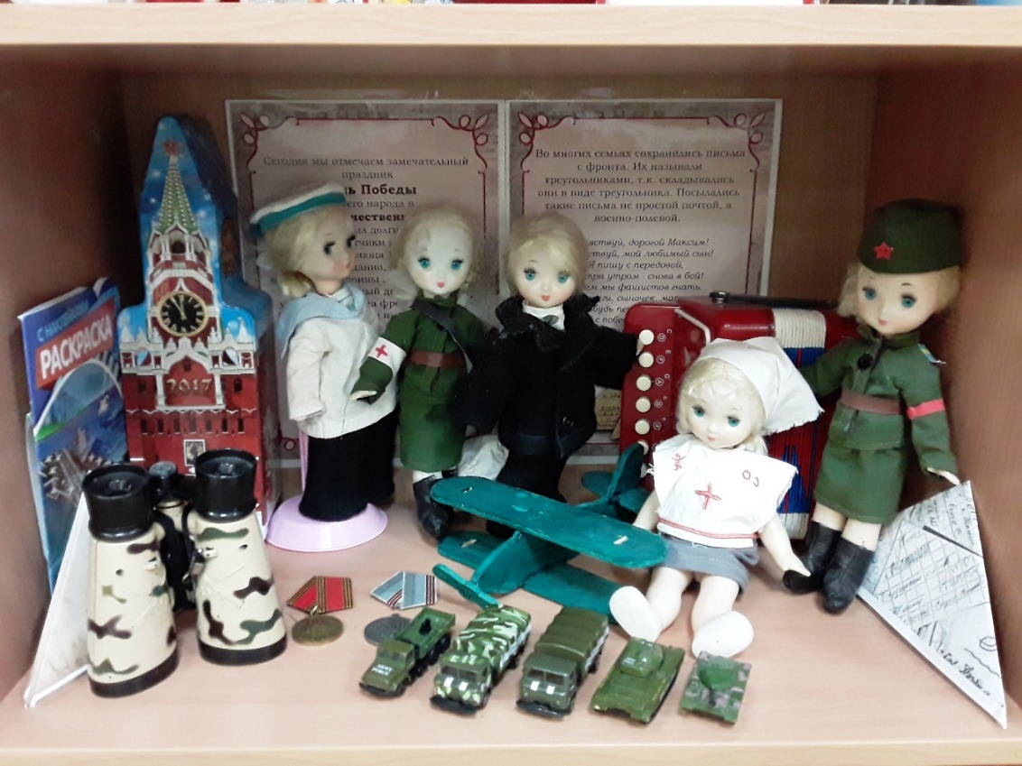
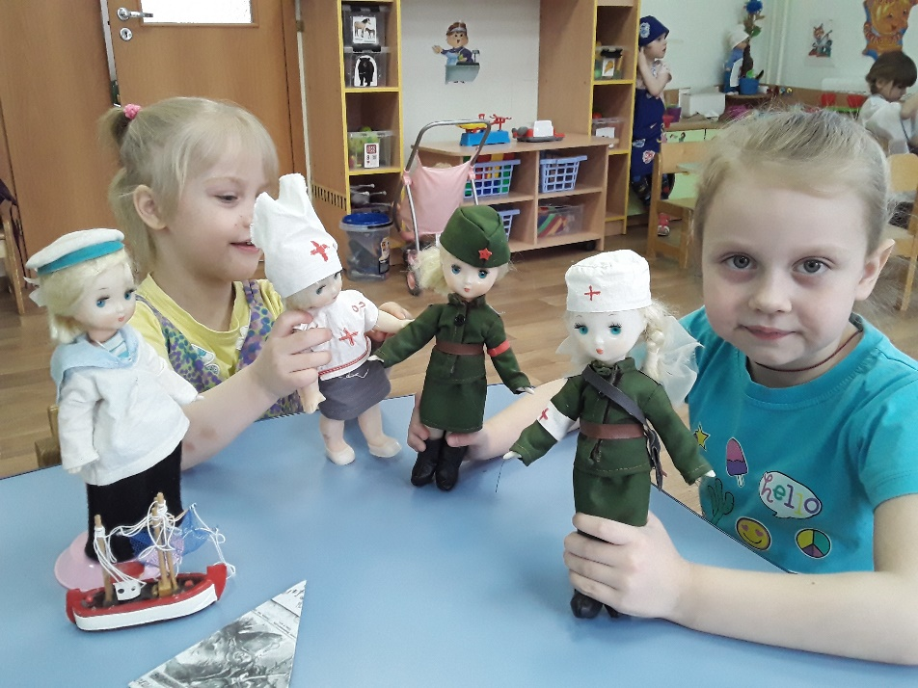
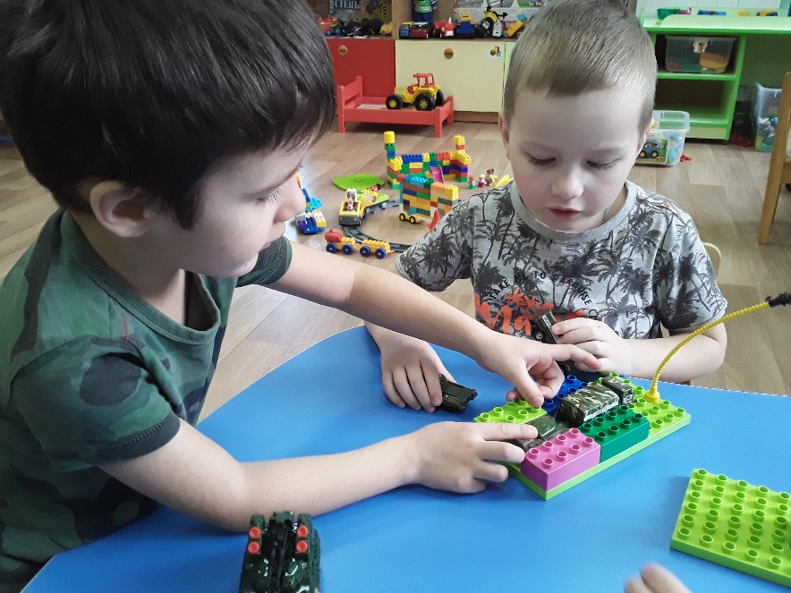
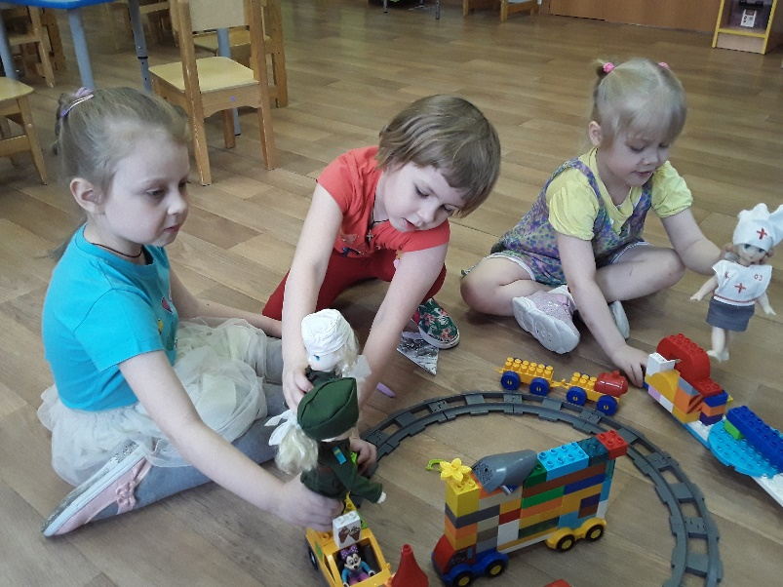
Музей военной куклы
В нашей группе «Лапушки»
совместно с родителями создали музей военной куклы. Дети, играя, изучают военную форму и военную технику.
Родители принесли военные ордена ,письме и утварь своих дедушек и бабушек, тем самым передовая историческую память.

Slide 10
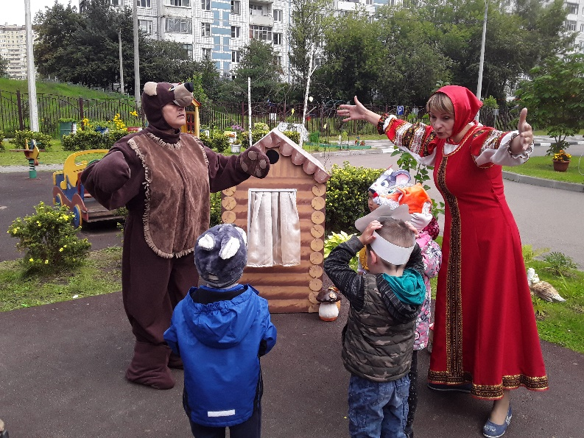
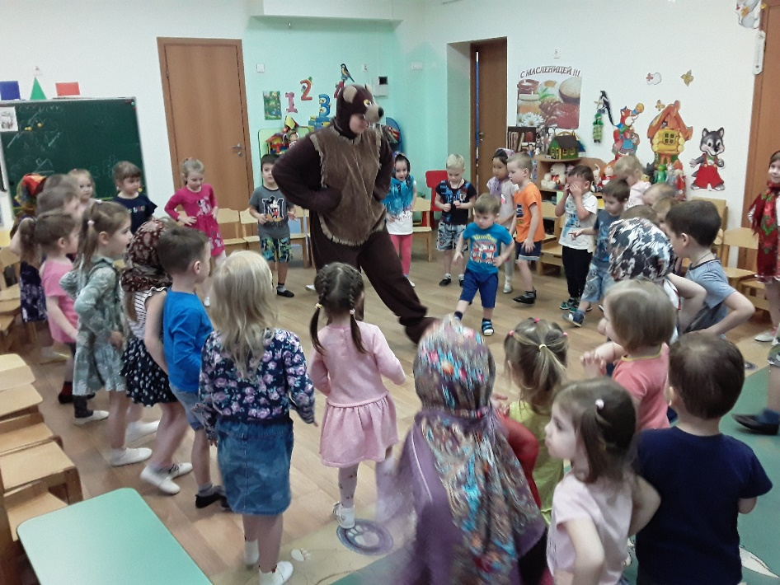
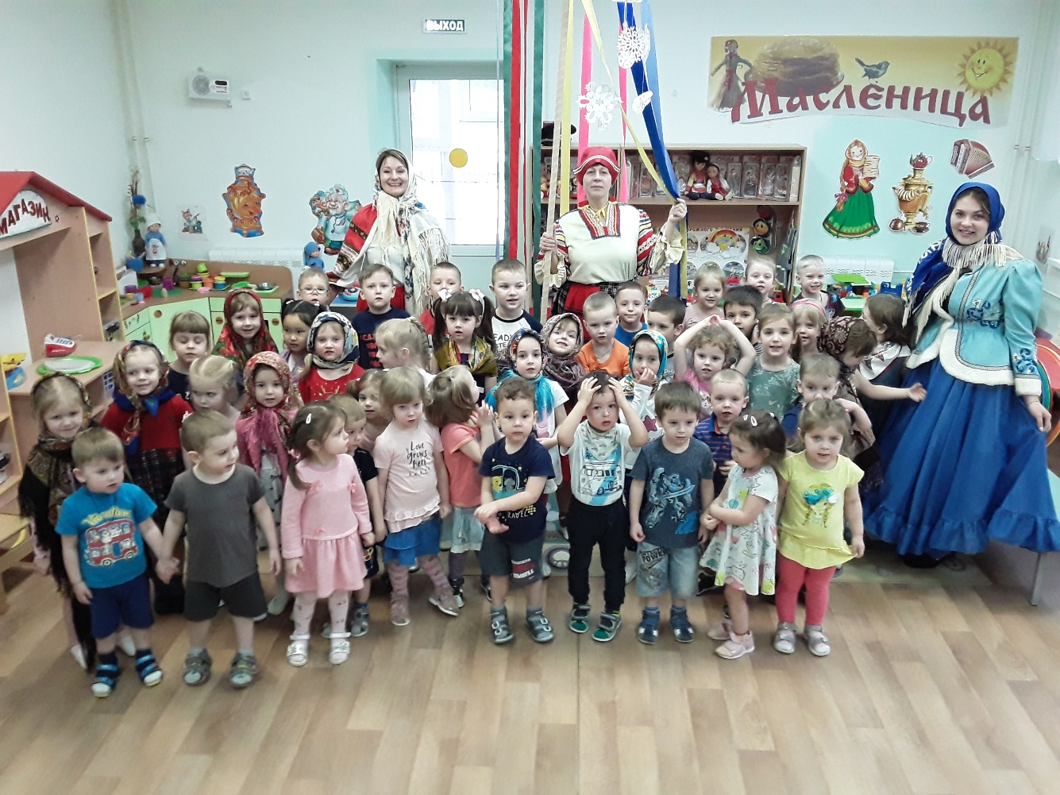
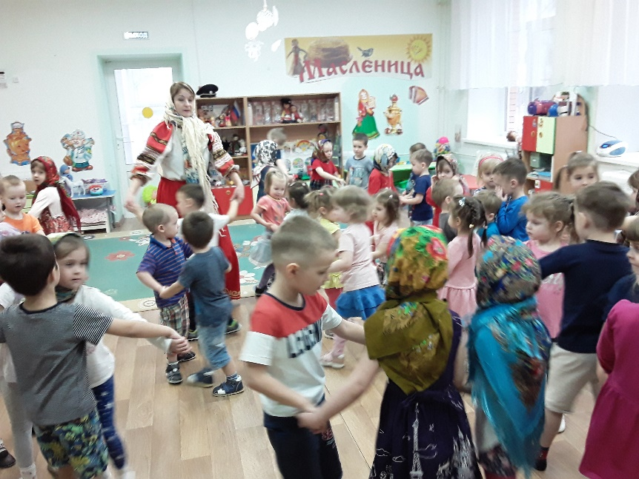
Проведение традиционных праздников
Коляда
Масленица
Скворушки
День Ивана Купала.

Slide 11
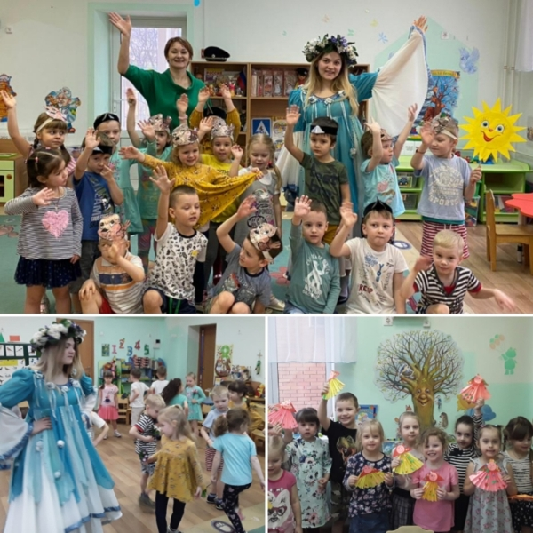
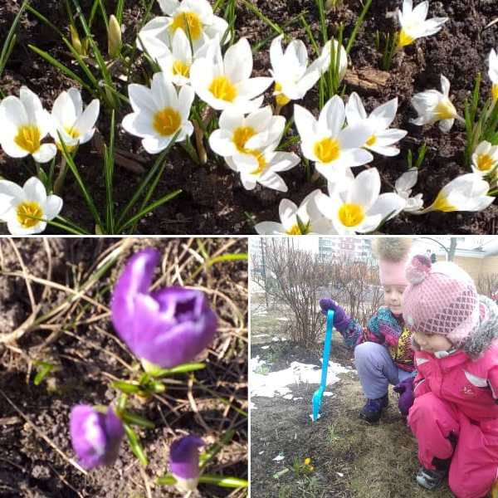
Скворушки

Slide 12
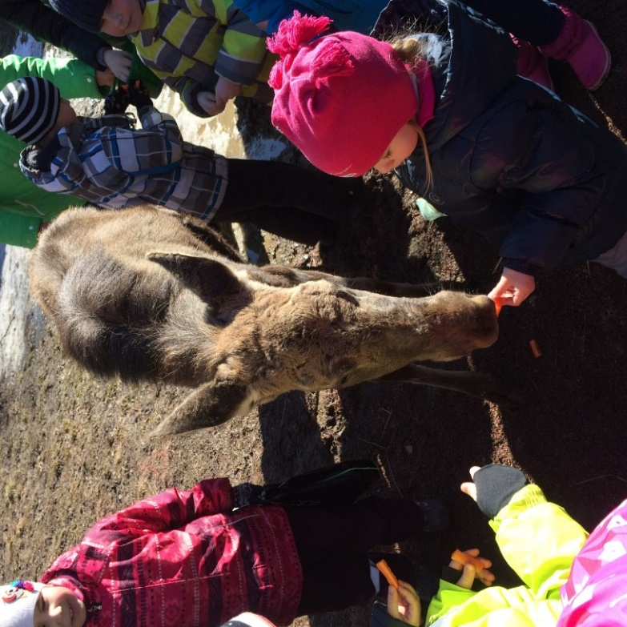
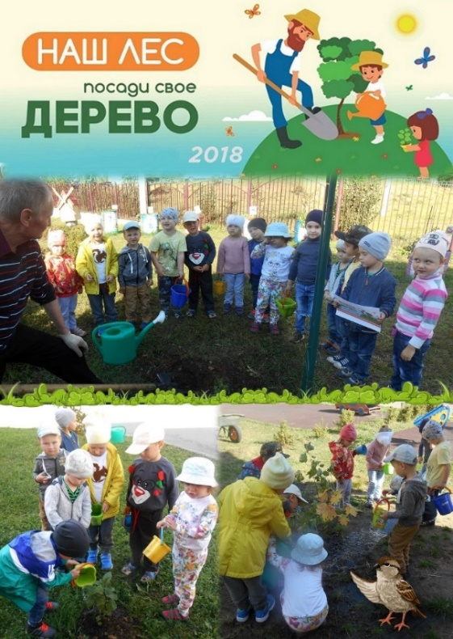
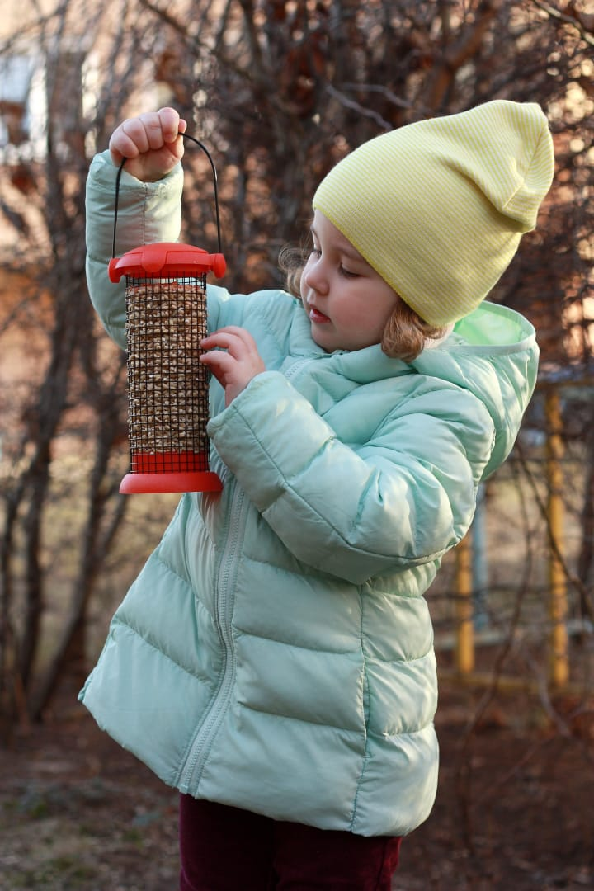
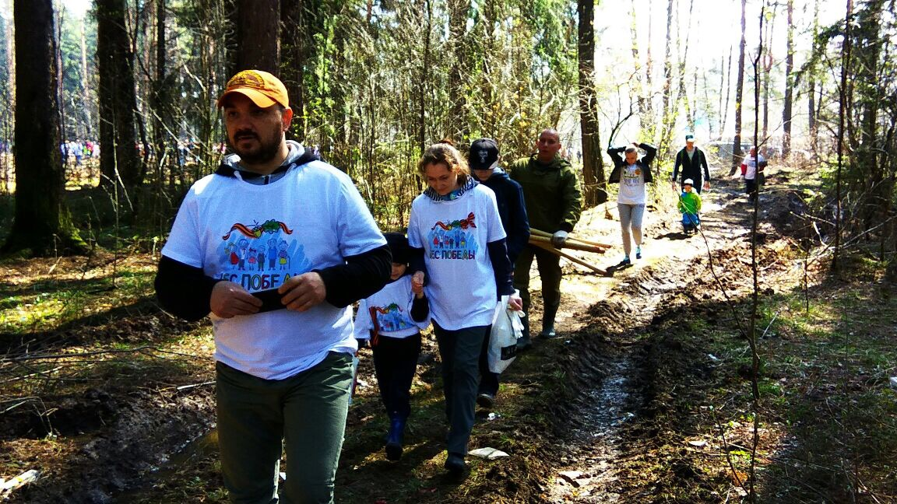
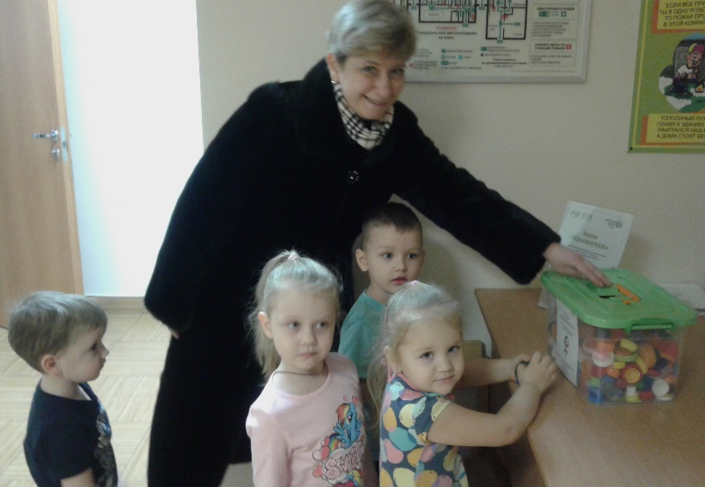
Привитие любви к природе родного края
Участие в акциях:
Посади свое дерево
Покорми птиц и зверей зимой
Собери крышечки.

Slide 13
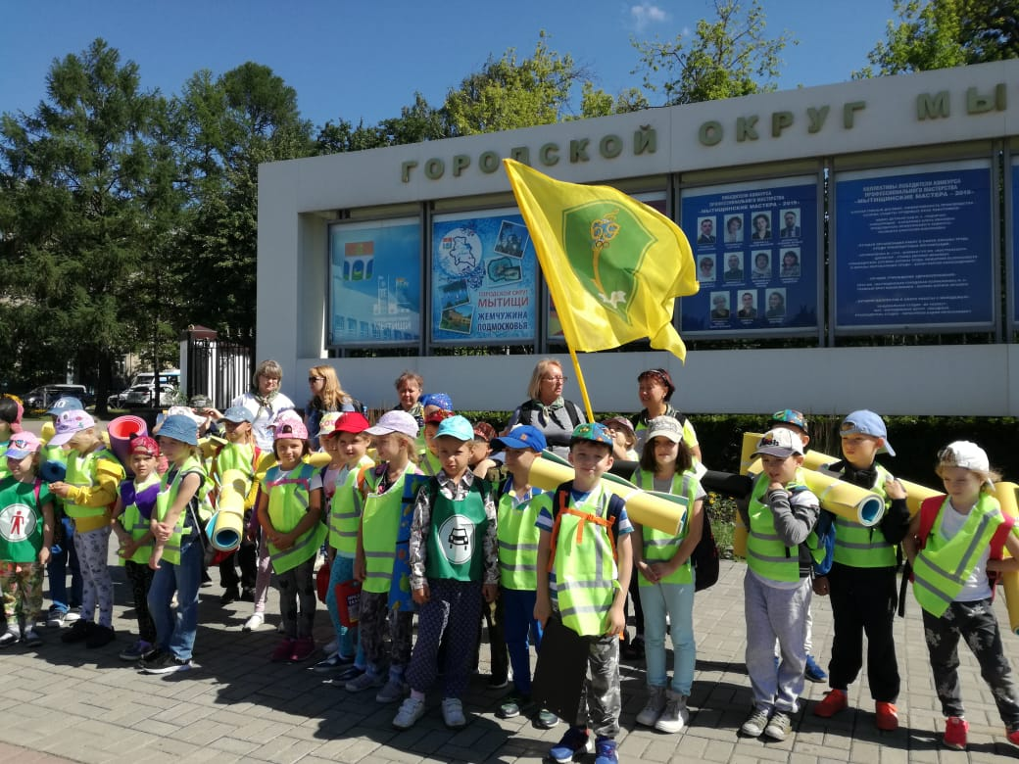
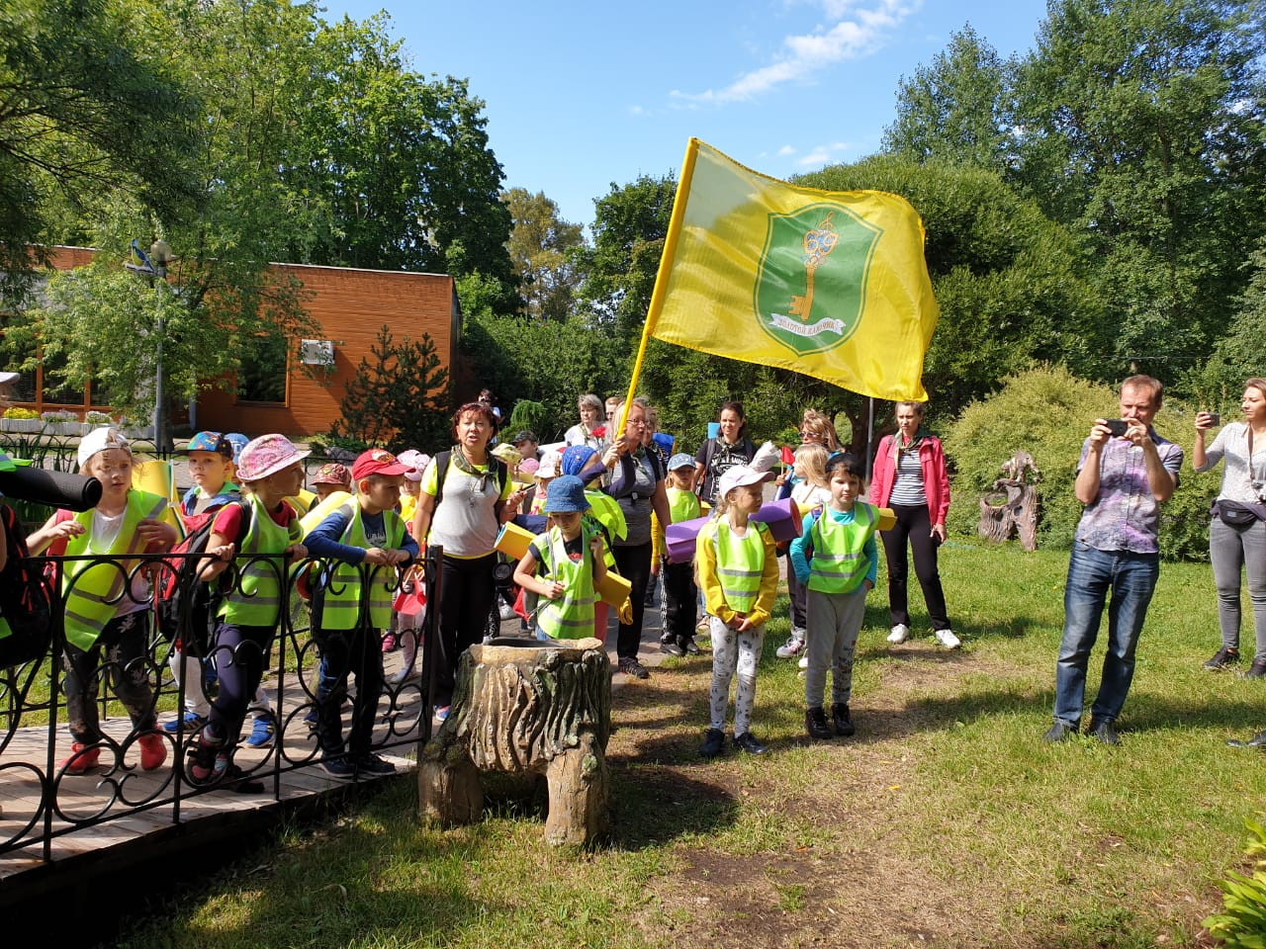
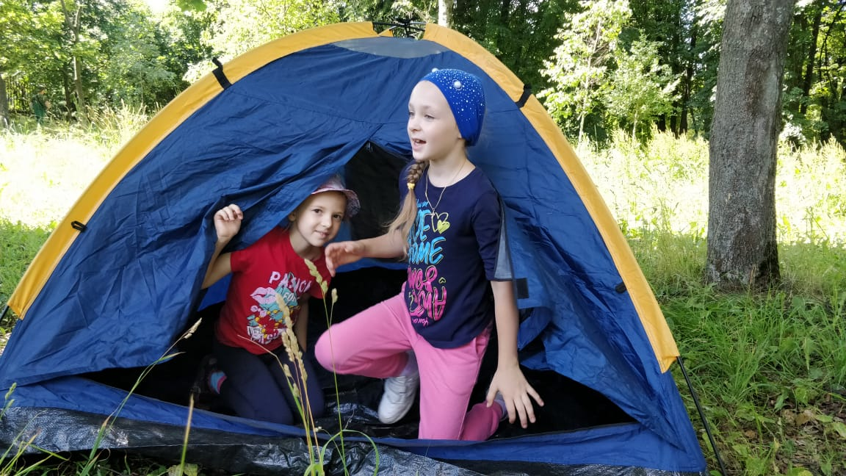
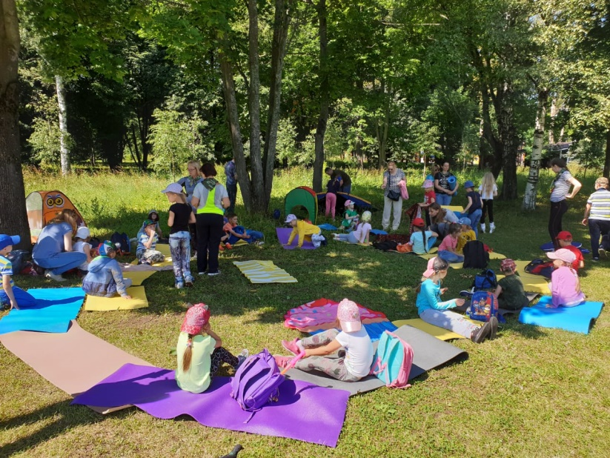
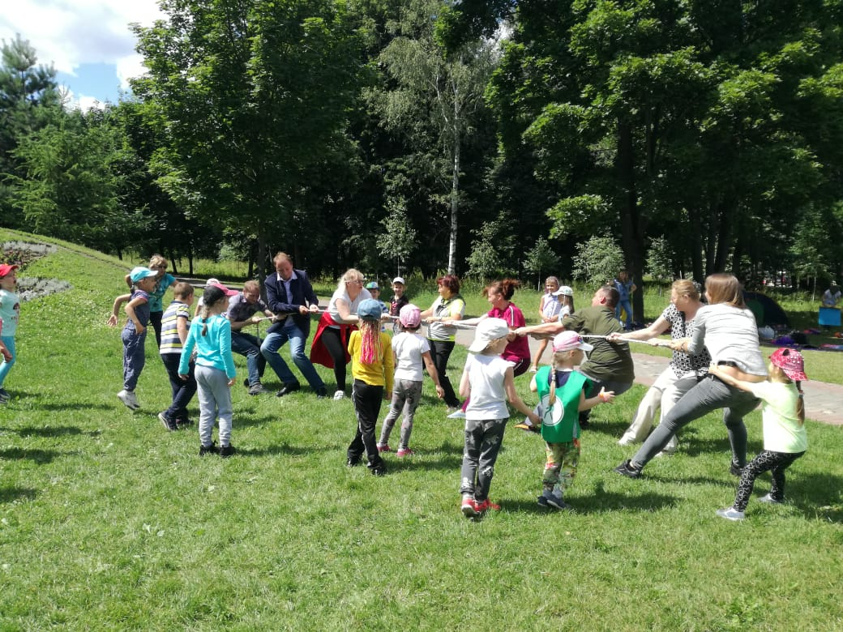
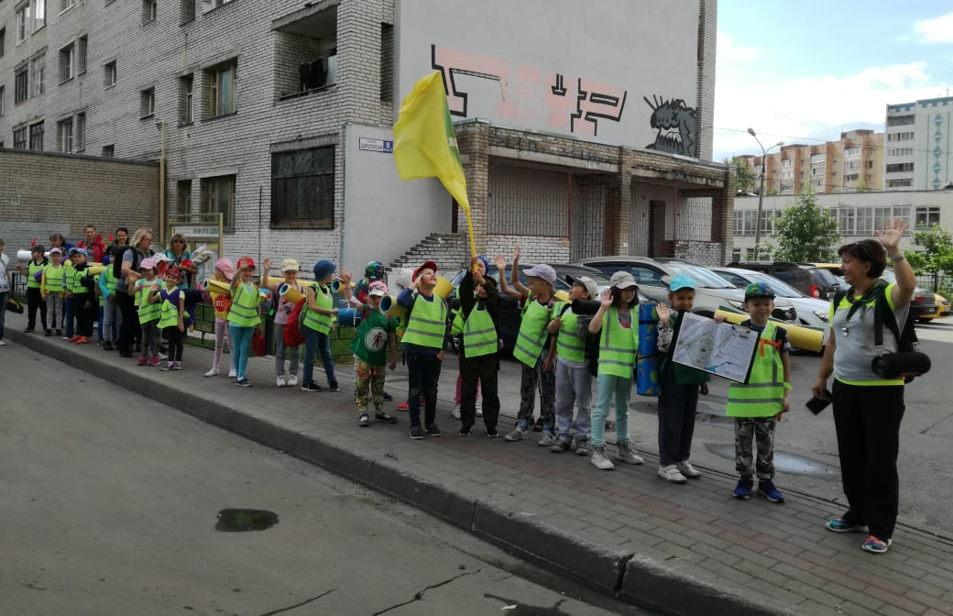
МЫ - юные туристы

Slide 14
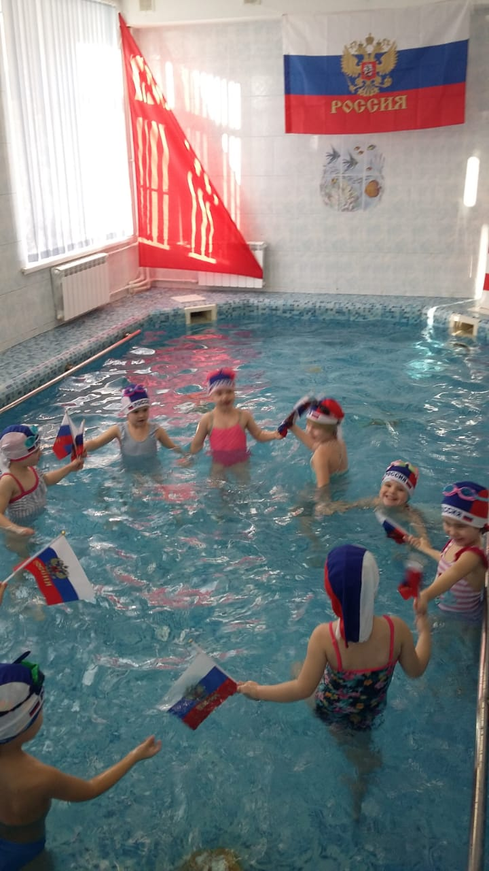
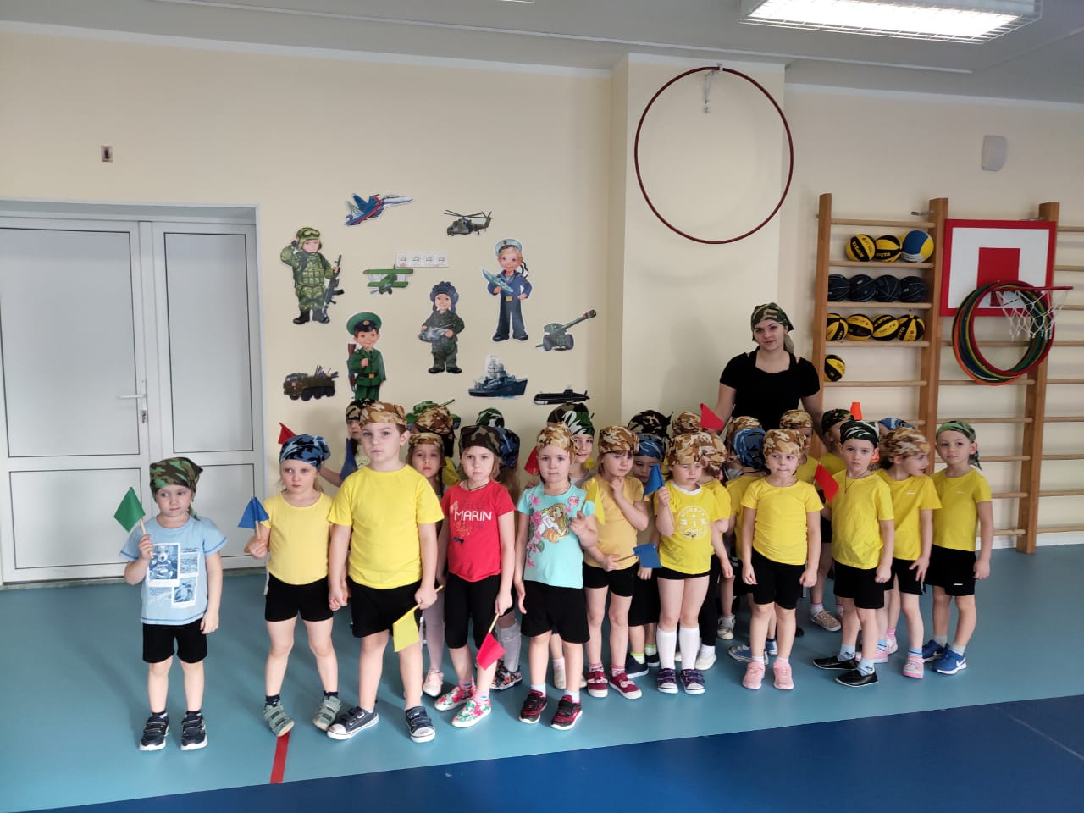
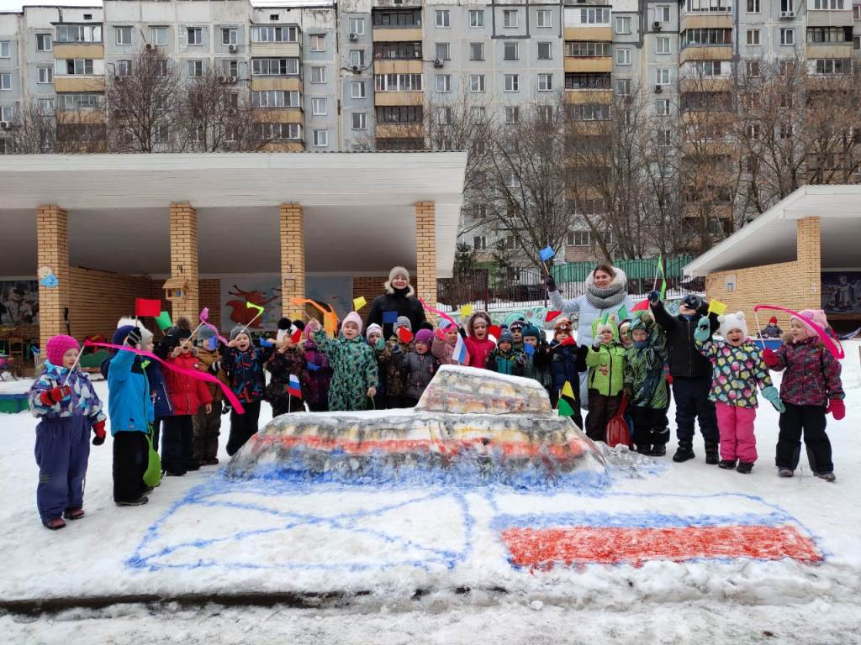
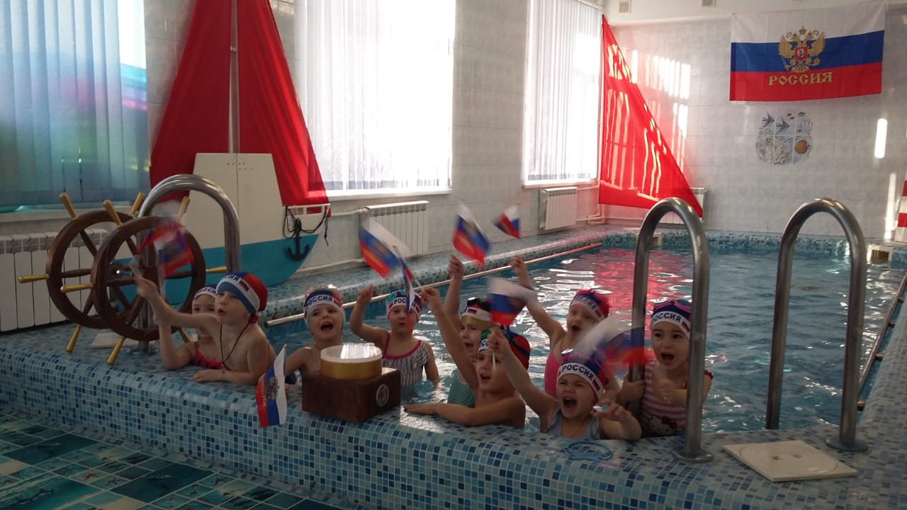
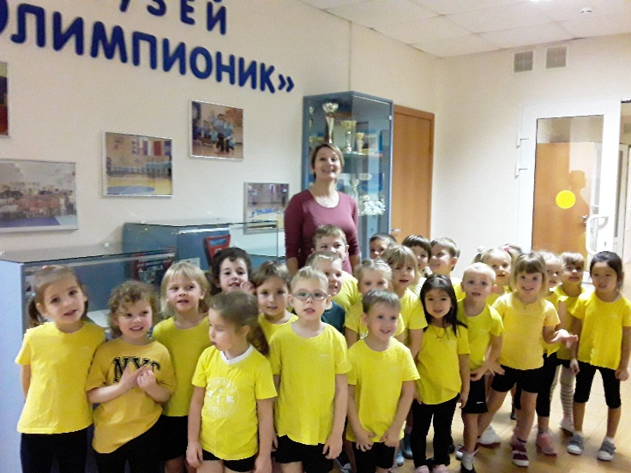
Подготовка и проведение мероприятий патриотической направленности
23 февраля
День защитника отечества

Slide 15
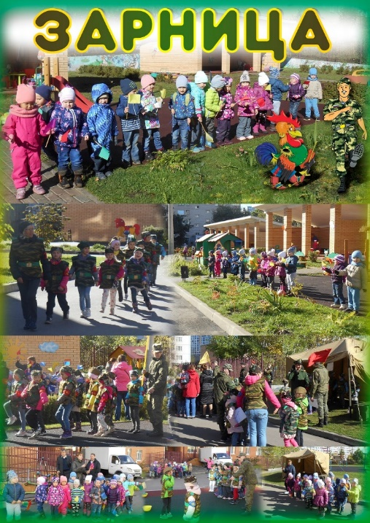
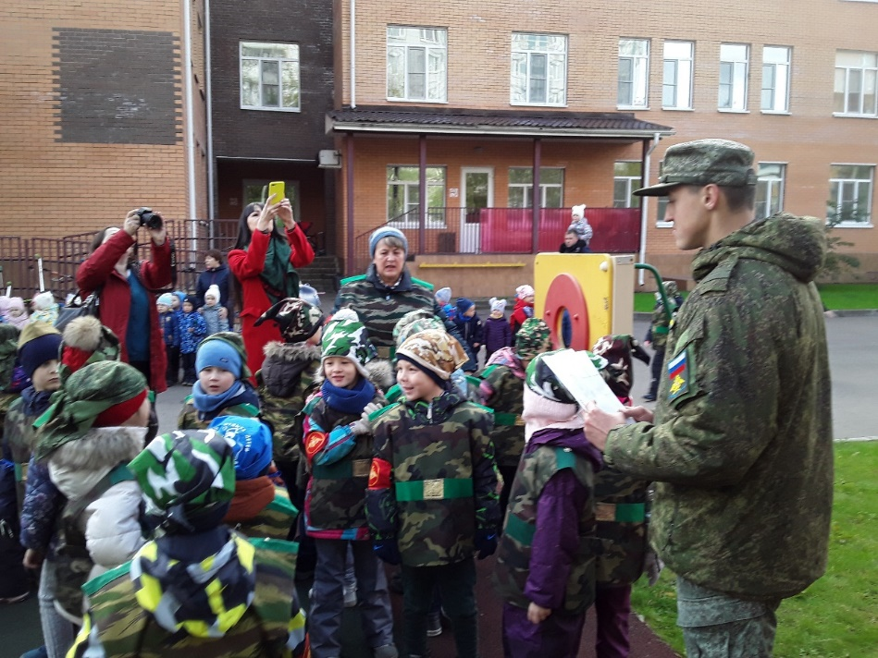
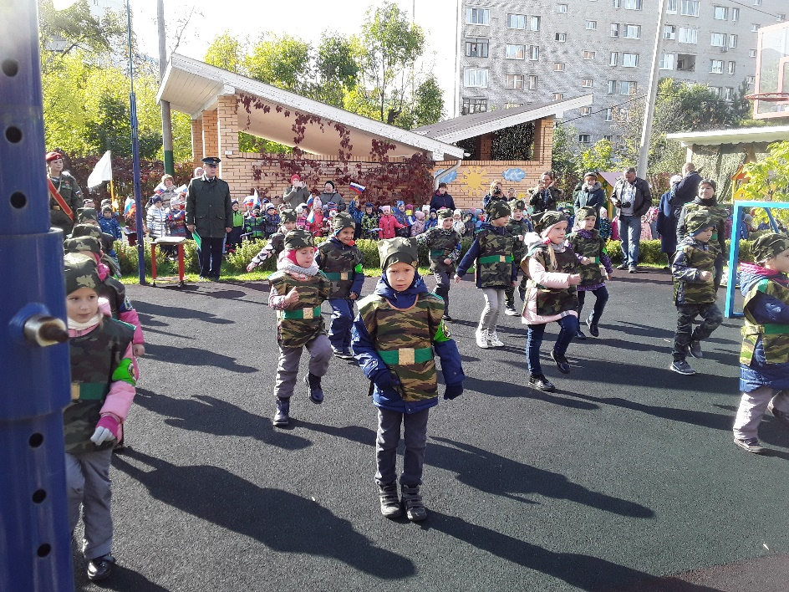
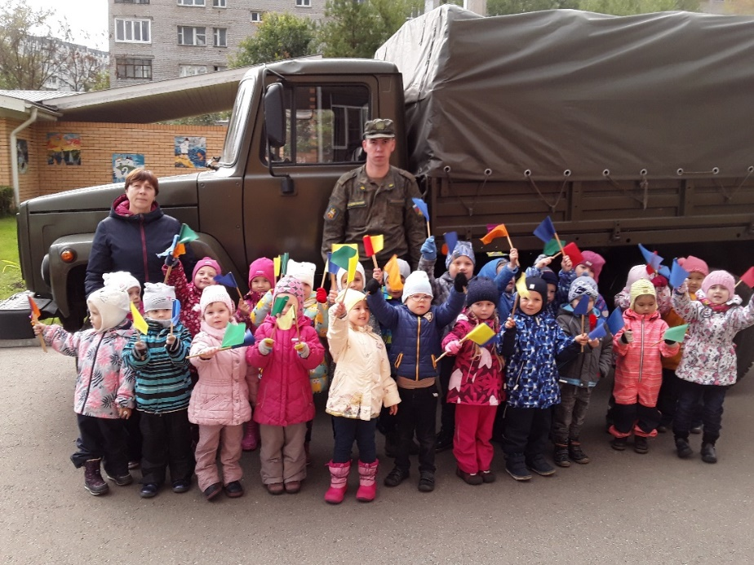
Спортивно-патриотическая
игра ЗАРНИЦА

Slide 16
НАША история.
9 мая
День победы

Slide 17
Никто не забыт
и не что не забыто

Slide 18
Никто не забыт
и ничто не забыто

Slide 20
Флаг РОССИИ- великое знамя

Slide 21
Воспитание толерантности
Праздник
«МЫ - одна большая СТРАНА»

